Slide 1

SALUD ORAL
Y SUS IMPLICACIONES EN
SU SALUD GENERAL
Presenter:
Desarrollado por el Centro de Recursos Académicos de la Asociación Dental Hispana – Hispanic Dental Association (HDA)
2020.

Slide 2

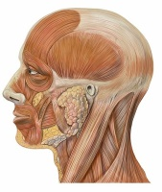





¿POR QUE ES IMPORTANTE SU SALUD ORAL?
SALUD GENERAL
SALUD DE BOCA, CABEZA Y CUELLO
DESARROLLO
DEL LENGUAJE
CRECIMIENTO
CONFIANZA
NUTRICION

Slide 3
SALUD
BOCA, CABEZA Y CUELLO
1

Slide 4

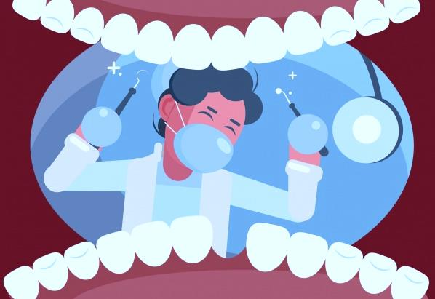

SALUD DE BOCA, CABEZA Y CUELLO
¿Qué Hace el Dentista?
Cuida de la Salud de sus Dientes y Encías
Hace exámenes, radiografías y limpieza de dientes
Realiza restauraciones y cirugías orales
Busca señales de Cáncer o Inflamaciones
Revisa Lengua, Garganta, Cuello y Cara
Refiere a otros profesionales de la Salud posibles sospechas o signos/síntomas detectados en la revisión clínica.

Slide 5
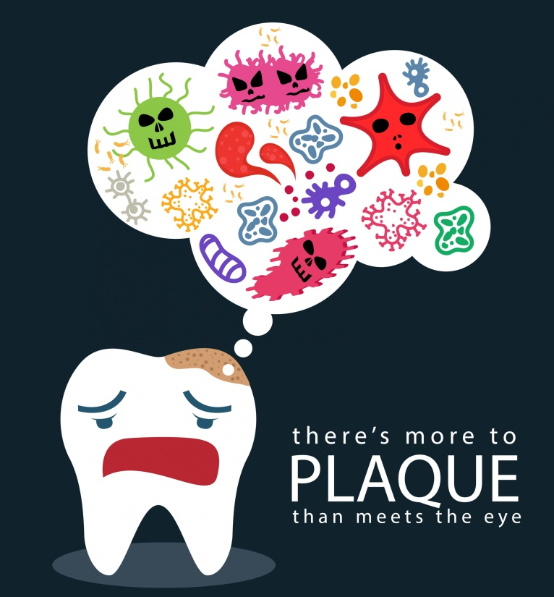
SALUD DE BOCA, CABEZA Y CUELLO
¿Qué es la Placa Dental?
Mezcla de Bacterias y Restos de Comida
Forma la Caries
Inflama la Encía
PLACA
DENTAL

Slide 6
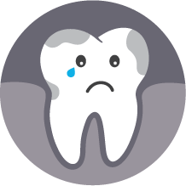
SALUD DE BOCA, CABEZA Y CUELLO
¿Qué es la Caries Dental ?
La caries es la destrucción de los dientes por el acido que producen las bacterias al procesar el azúcar de los alimentos o bebidas (jugos, refrescos, etc.)

Slide 7
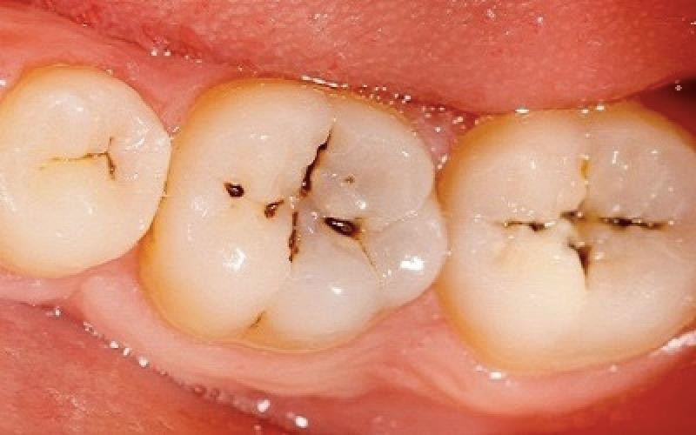
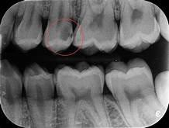
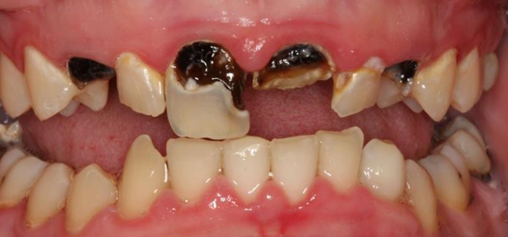
SALUD DE BOCA, CABEZA Y CUELLO
¿Cómo se Ve la Caries?
Son huecos en los dientes que crecen si no se tratan
Pueden ser mas grandes de lo que parece a simple vista
Manchas de color blanco, amarillo, café o negro

Slide 8
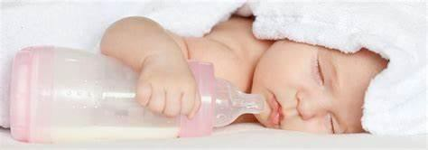
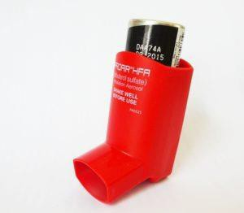
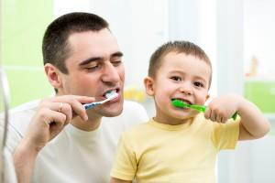
SALUD DE BOCA, CABEZA Y CUELLO
¿Quién está en Riesgo de Desarrollar CARIES?
Niños con dietas altas en azúcares y que duermen con Biberón
Personas que están en cuidado medico y bajo medicación
Cepillado sin supervisión y Familias con historia de Caries

Slide 9
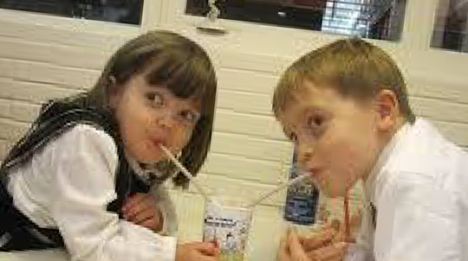
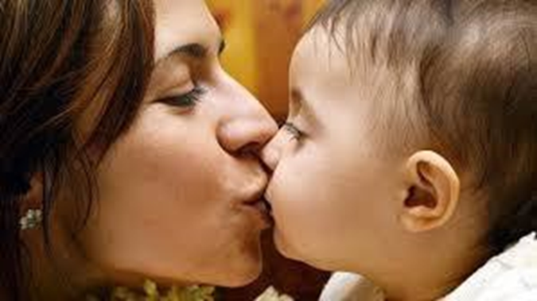

SALUD DE BOCA, CABEZA Y CUELLO
¿La CARIES se puede trasmitir?
Las bacterias que producen la CARIES pueden trasmitirse
Por medio de besos, incluso antes de salir los primeros dientes
Los padres deben procurar tener dientes sanos por sus hijos

Slide 10
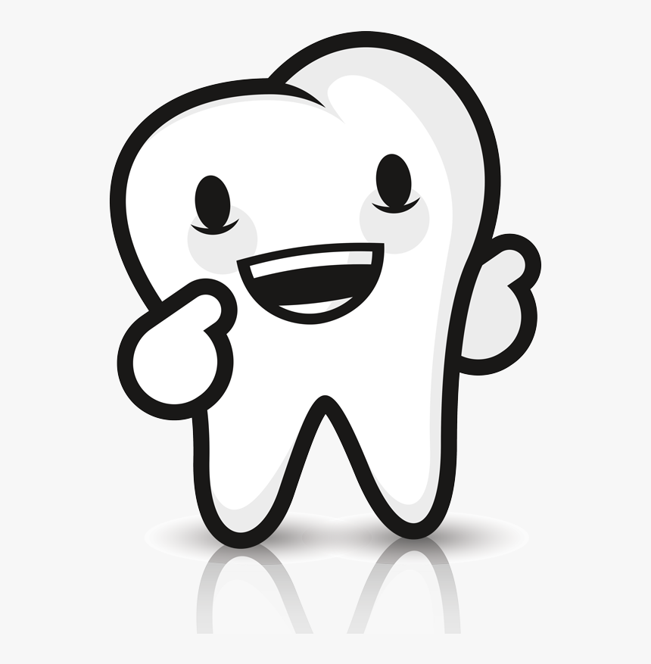
SALUD DE BOCA, CABEZA Y CUELLO
¿Sabia usted que la CARIES es 100% prevenible?
Buen cepillado
Pasta dental con fluoruro
Reduciendo la cantidad de alimentos y bebidas que contienen azúcar
Visitar al dentista cada 6 meses, empezando a los 12 meses de edad

Slide 11
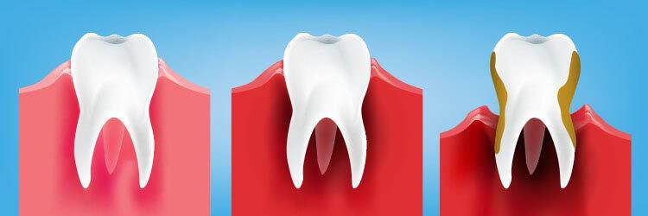
SALUD DE BOCA, CABEZA Y CUELLO
¿Qué es la Enfermedad de las encías?
La enfermedad de las encías es la acumulación de placa en los tejidos blandos que rodean los dientes, haciendo que esos dientes pierdan progresivamente la forma de sostenerse dentro del hueso.

Slide 12
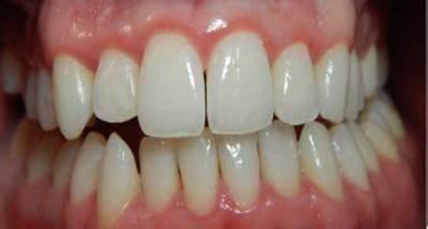
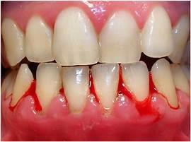
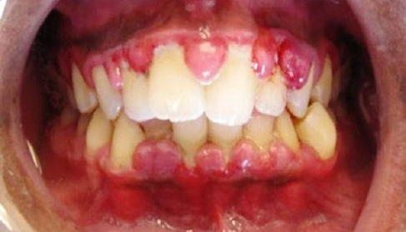
SALUD DE BOCA, CABEZA Y CUELLO
¿Cómo se ve la enfermedad de las encías?
Gingivitis, observando una ligera inflamación general o localizada
Periodontitis, observando sangrado de las encías.
Periodontitis avanzada, teniendo perdida de tejidos y sangrado

Slide 13
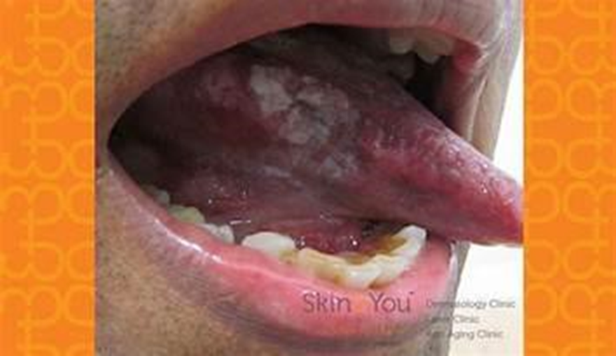
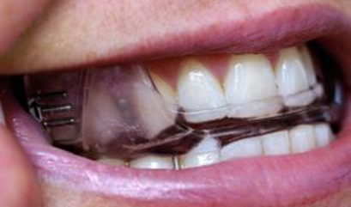
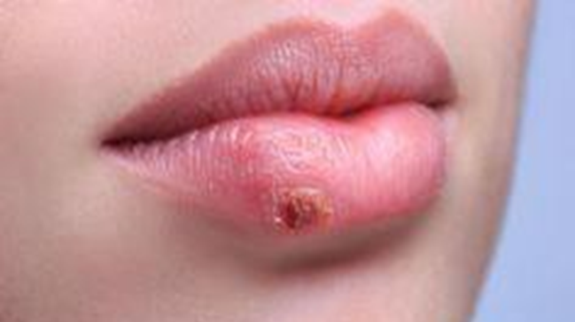
SALUD DE BOCA, CABEZA Y CUELLO
¿Qué otras enfermedades afectan la boca, cabeza y cuello?
Cancer Oral
Apnea del Sueño
Herpes Labial

Slide 14
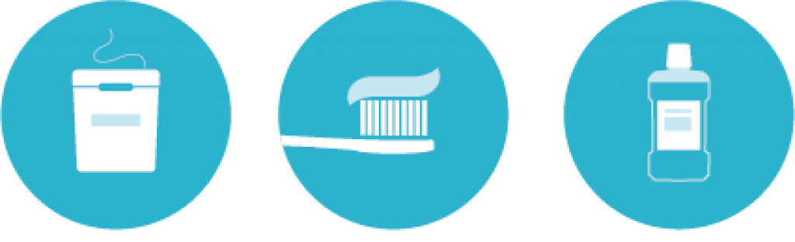
SALUD DE BOCA, CABEZA Y CUELLO
¿Cómo tener una buena higiene bucal?
Uso de Hilo dental todos los días
Cepillarse los dientes después de cada comida
Uso de Enjuague bucal con fluoruro todos los días

Slide 15
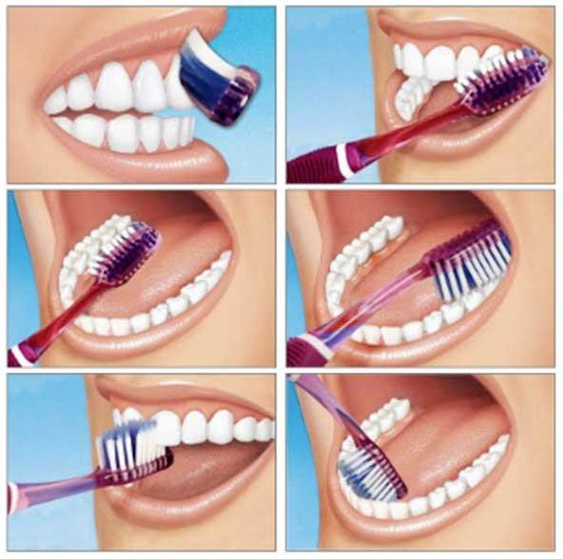
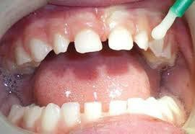
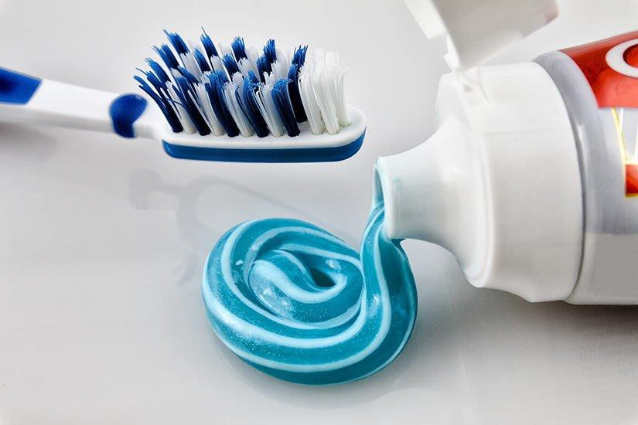
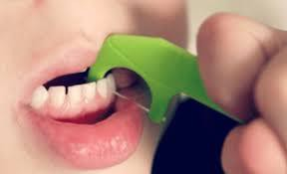


SALUD DE BOCA, CABEZA Y CUELLO
¿Cómo tener una buena higiene bucal?
Uso de Fluoruros,
Incluyendo Barniz de Fluoruro aplicado por el dentista y el consumo de agua fluorizada
Uso de una buena técnica de cepillado
Uso adecuado de productos certificados

Slide 16
SALUD
GENERAL
2

Slide 17
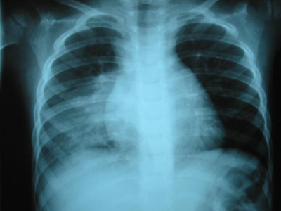
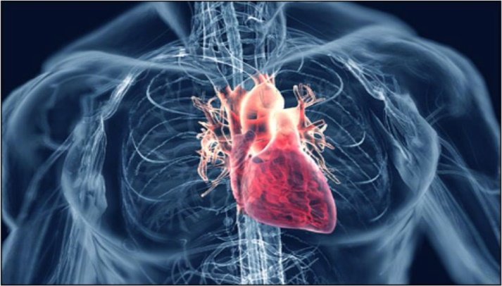

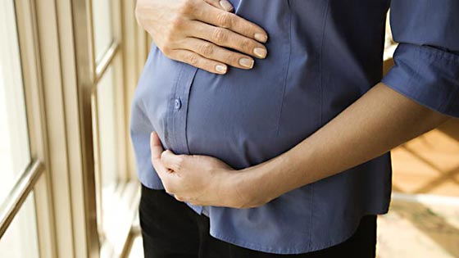
SALUD GENERAL
¿Cómo afecta la salud oral a la salud general?
Neumonía y Problemas Respiratorios
Endocarditis y Enfermedades Cardiovasculares
Embarazo y problemas durante el parto

Slide 18
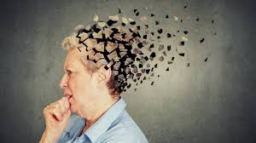
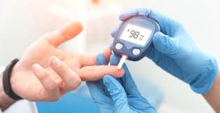
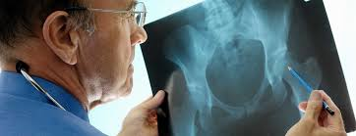
SALUD GENERAL
¿Cómo afecta la salud general a la salud oral?
Diabetes
Osteoporosis
Alzheimer

Slide 19
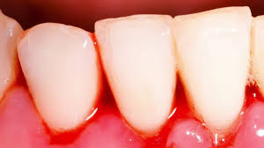
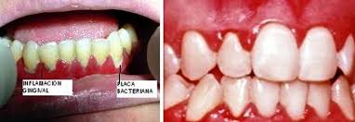
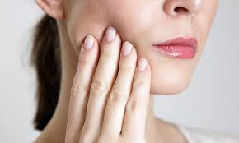
SALUD GENERAL
Si tiene alguno de estos síntomas
visite a su dentista:
Encías Inflamadas
Encías Sangrantes
Dolor al comer o tomar

Slide 20
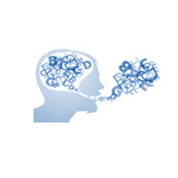
DESARROLLO
DEL
LENGUAJE
3

Slide 21
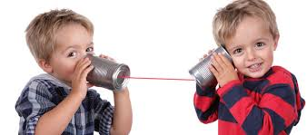
DESARROLLO DEL LENGUAJE
¿Cómo afecta la salud oral al
desarrollo del lenguaje?
De los 0 hasta los 36 meses los niños aprenden a expresar palabras solas o en grupos, pero el dolor por caries o la perdida prematura de dientes, puede inhibir que los niños desarrollen adecuadamente su lenguaje.
Los adultos con perdidas de dientes, evitan hablar por distorsión de su fonética

Slide 22
4
CONFIANZA

Slide 23



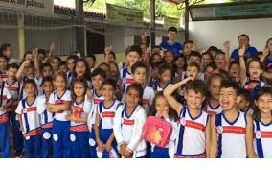
CONFIANZA
¿Cómo afecta la salud oral a la confianza de las personas?
Los niños y adultos tienen mejores relaciones académicas, laborales y sociales cuando pueden hablar y sonreír sin limitar la apertura de su boca y mostrar sus dientes sin vergüenza

Slide 24
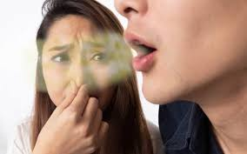
CONFIANZA
¿Cómo afecta la salud oral a la confianza de las personas?
La halitosis es diferente al “aliento de la mañana” o a un aliento fuerte por comidas condimentadas.
Puede darse por tener poca producción de saliva, infecciones de lengua, nariz, garganta y boca.
La halitosis puede ser una señal de algo más serio, como síntomas de reflujo gástrico, diabetes, enfermedad del hígado o de los riñones.
El mal aliento hace que la gente evite conversar con quienes lo sufren.

Slide 25

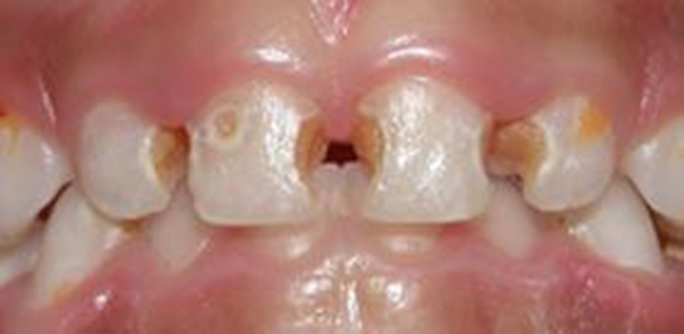

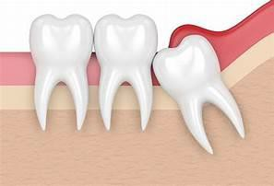
CONFIANZA
¿Cómo afecta la salud oral a la confianza de las personas?
La perdida de dientes, los dientes incluidos (Muelas del juicio) y la Caries dental pueden ocasionar la perdida de la confianza de quienes los sufren. El dolor y la incomodidad para hablar son limitantes en las interacciones sociales de una persona.

Slide 26
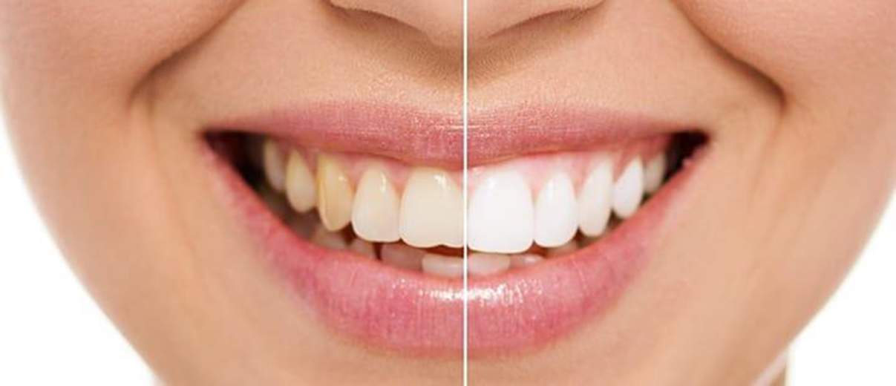
CONFIANZA
¿Cómo afecta la salud oral a la confianza de las personas?
La pigmentación en los dientes también afecta la confianza de las personas en su vida social. El consumo de café, chocolate, bebidas alcohólicas, bebidas azucaradas, y fumar, entre otras bebidas, cambia el color de los dientes a tonalidades amarillentas o oscuras.

Slide 27
5
NUTRICION

Slide 28

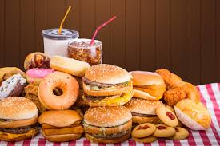
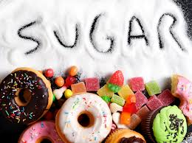



NUTRICION
¿Cómo afecta la nutrición en la salud general y salud oral de las personas?
El consumo de alimentos procesados aumenta la posibilidad de tener enfermedades crónicas.
Y este aumento de azucares presentes en la boca, pueden producir caries dentales y gingivitis.

Slide 29
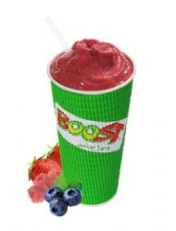
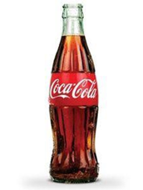



NUTRICION
¿Cómo afecta la Sobrecarga de Azúcar
en la nutrición de las personas?
BOOST JUICE
610 ml
COCA COLA
600 ml
GATORADE
600 ml
LIPTON ICE TEA
500 ml
RED BULL
473 ml
22
16
9
8
13
Cucharillas por porción
Cucharillas por porción
Cucharillas por porción
Cucharillas por porción
Cucharillas por porción

Slide 30


NUTRICION
¿Cuál es la recomendación diaria de consumo de jugos según la Academia Americana de Pediatría?
< 1 Año
No Jugos
1 a 3 Años
No mas de ½ vaso por día (4 onzas)
4 a 6 Años
No mas de ¾ vaso por día (6 onzas)
7 a 18 Años
No mas de 1 vaso por día (8 onzas)

Slide 31
6
CRECIMIENTO

Slide 32

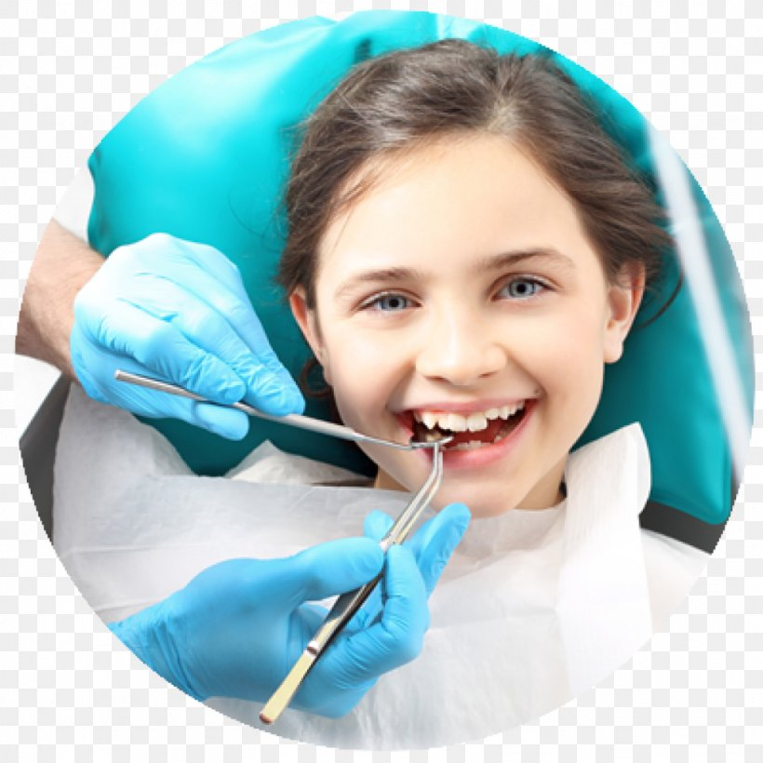
CRECIMIENTO
Los problemas dentales en niños afectan el crecimiento, e incluso su calidad de vida como adultos
Las caries pueden causar dolor al comer
Debido al dolor de los dientes no se mastica adecuadamente y dificulta la digestión
Puede Interrumpir el sueño y la concentración
Afecta el crecimiento y desarrollo
Interfiere el aprendizaje

Slide 33
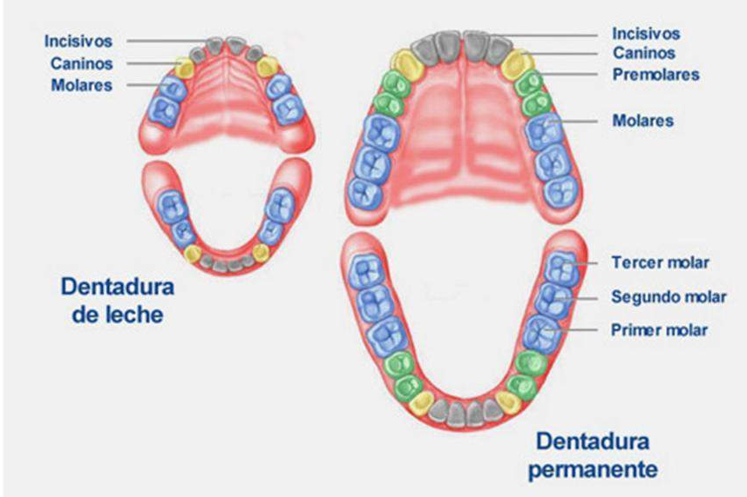
CRECIMIENTO
¿Por qué los dientes de leche son importantes para los niños?
Ayudan a distribuir espacios para los dientes permanentes.
Estimulan el crecimiento y desarrollo de ambos maxilares.
Apoyan la función adecuada del habla y la buena fonación de letras como la T, D, S, Z y C.
Mantienen la Salud general y la estética en los niños.

Slide 34
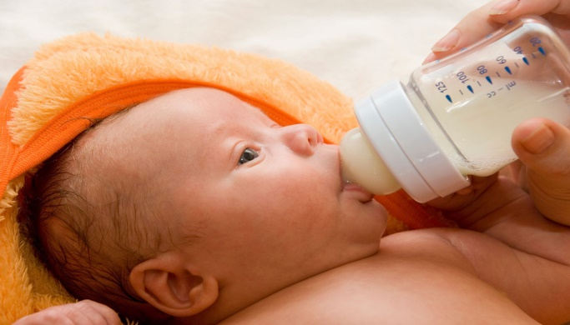
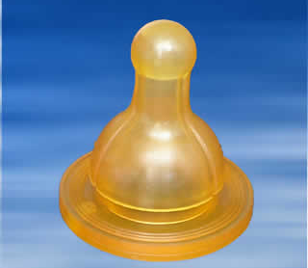

CRECIMIENTO
¿Es malo el biberón para la salud oral de los niños?
No bebidas azucaradas en el biberón
No poner sustancias azucaradas en el chupón de la botella
No dormir con el biberón en la boca

Slide 35
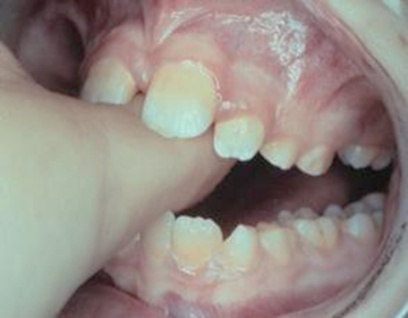


CRECIMIENTO
¿Qué otros problemas se presentan en los niños durante su crecimiento?
Chuparse el dedo, generando problemas óseos y mal oclusión
Bruxismo
Accidentes que afectan la boca o los dientes

Slide 36










CRECIMIENTO
¿Qué tan frecuentes son las enfermedades dentales con respecto a otros problemas de salud?
5 veces mas frecuente que el Asma
7 veces mas frecuente que las alergias
20 veces mas frecuente que la Diabetes
51 millones de horas escolares perdidas
1.6 billones de dólares en costos anuales de atención en emergencias dentales

Slide 37



LA SALUD ORAL ES PARTE DE LA SALUD INTEGRAL DE TODOS
SALUD GENERAL
SALUD DE BOCA,
CABEZA Y CUELLO
DESARROLLO
DEL LENGUAJE
CRECIMIENTO
CONFIANZA
GRACIAS!
NUTRICION

Slide 38
USO DE ESTE RECURSO ACADEMICO Y DERECHOS DE AUTOR
El uso de esta presentación estará sujeta a las reglas de autor definidas en la jurisdicción local, nacional e internacional.
Todos nuestros afiliados y asociados podrán hacer uso de este material para fines académicos y didácticos en sus diferentes actividades comunitarias, respetando los derechos de autor.
Las fuentes graficas han sido extraídas del banco virtual de DLPNG, quienes autorizan su uso para actividades sin animo de lucro. Otros usos distintos a los académicos o informativos no serán autorizados por la Hispanic Dental Association.
GRACIAS

